Slide 1
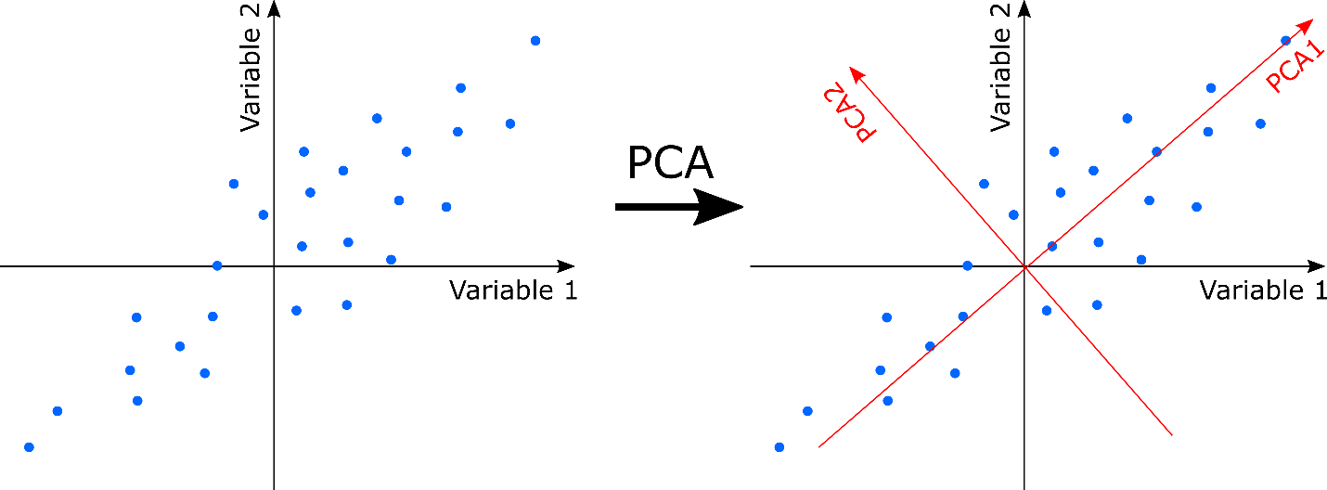
//Машинное обучение
Метод главных компонент (PCA)
Подготовили:
Моор Мария 5030102/20101
Голева Кристина 5030102/20401

Slide 2
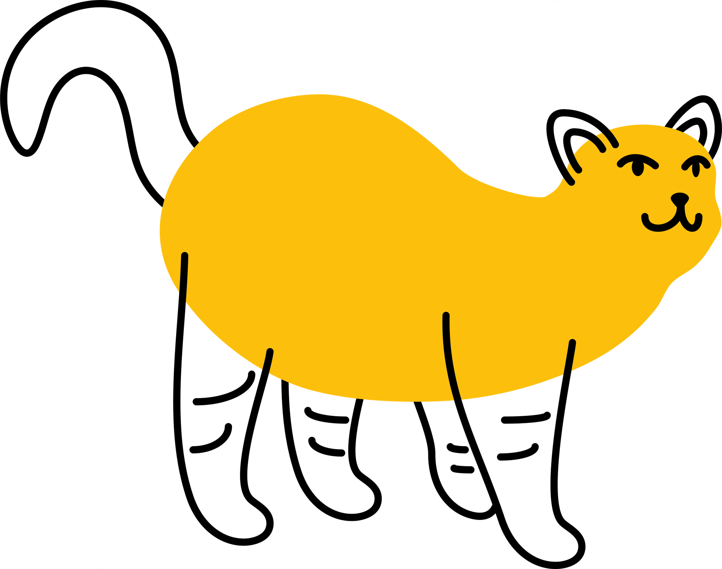
//Введение
Метод главных компонент (PCA) — это линейный метод снижения размерности данных, который преобразует исходные признаки в новый набор ортогональных признаков, называемых главными компонентами. Главные компоненты упорядочены по степени уменьшения дисперсии, которую они объясняют. Таким образом, PCA позволяет уменьшить размерность данных при минимальной потере информации.
Он решает задачи:
устранение коррелированных признаков;
упрощение многомерных данных;
уменьшение шума;
подготовка данных к визуализации и моделированию.

Slide 3
//Идея
Главная идея PCA заключается в выборе таких направлений в пространстве признаков, вдоль которых расположение объектов имеет наибольший разброс. Для этого PCA сначала центрирует данные, затем вычисляет их ковариационную матрицу, после чего находит собственные векторы
и собственные значения этой матрицы.
Смысл этапов:
собственные значения показывают, сколько вариации данных объясняет соответствующая компонента;
собственные векторы определяют направление этих компонент;
сортировка компонент по убыванию собственных значений позволяет построить новый набор признаков, максимально информативный при минимальном размере.

Slide 4


//Алгоритм
1. Стандартизация признаков
Для каждого признака вычисляем его среднее и стандартное отклонение, затем приводим
к нулевому среднему и единичной дисперсии:
$$X_{std}=\frac{X−\overline{X}}{σ},$$
где $\overline{X}$- вектор средних значений признаков, $σ$- вектор стандартных отклонений признаков.
Стандартизация необходима, чтобы признаки с большим масштабом не доминировали
в расчётах.

Slide 5
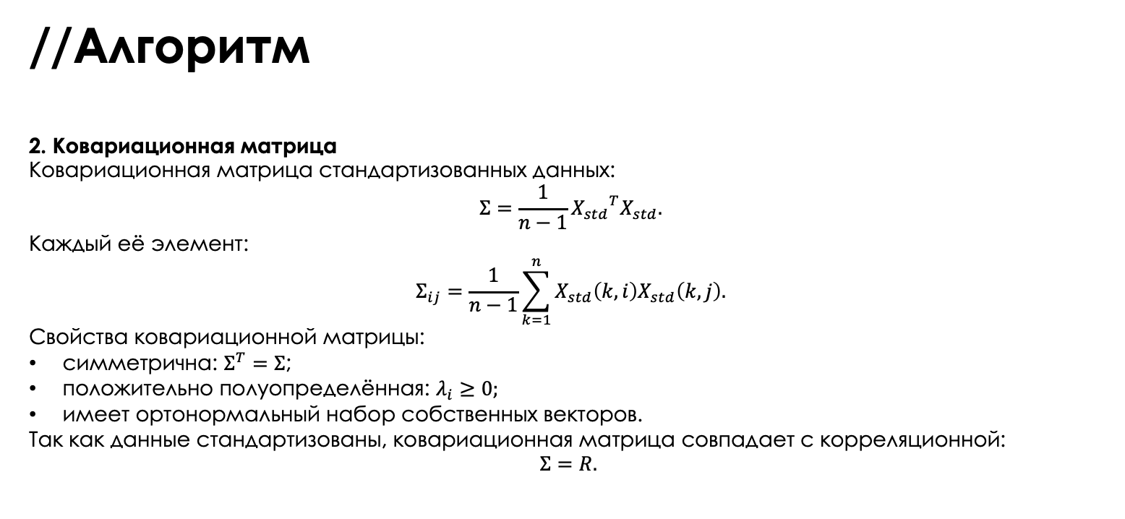
//Алгоритм
2. Ковариационная матрица
Ковариационная матрица стандартизованных данных:
$$Σ=\frac{1}{n−1}{X_{std}}^{T}X_{std}.$$
Каждый её элемент:
$$Σ_{ij}=\frac{1}{n−1}\sum_{k=1}^{n}{X_{std}\left(k,i\right)X_{std}\left(k,j\right).}$$
Свойства ковариационной матрицы:
симметрична: $Σ^{T}=Σ$;
положительно полуопределённая: $λ_{i}≥0;$
имеет ортонормальный набор собственных векторов.
Так как данные стандартизованы, ковариационная матрица совпадает с корреляционной:
$$Σ=R.$$

Slide 6
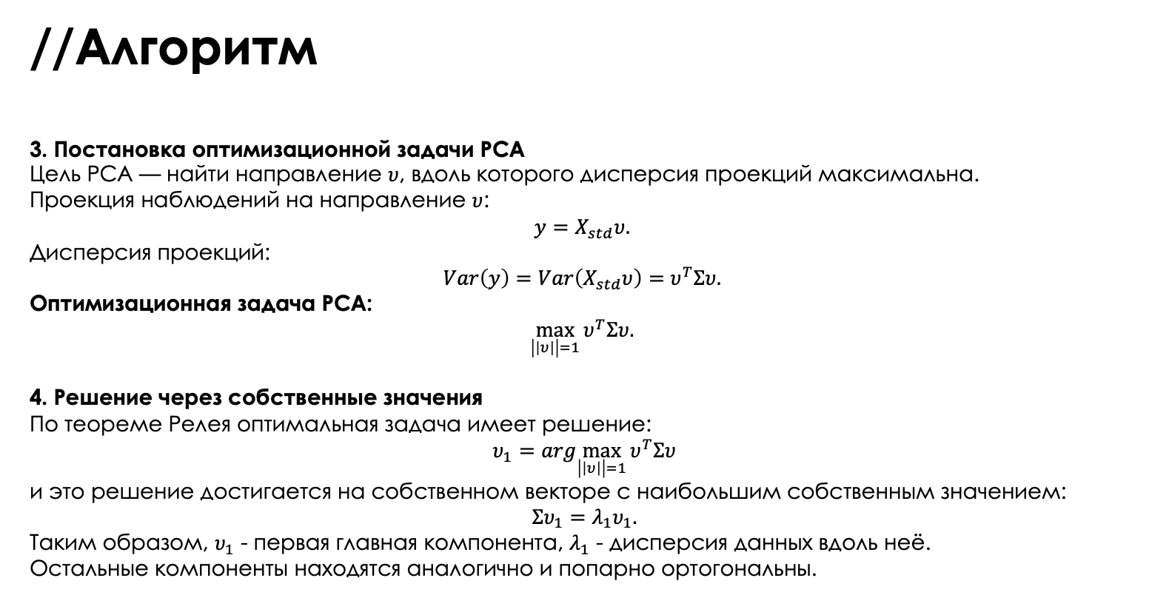
//Алгоритм
3. Постановка оптимизационной задачи PCA
Цель PCA — найти направление $υ$, вдоль которого дисперсия проекций максимальна.
Проекция наблюдений на направление $υ$:
$$y=X_{std}υ.$$
Дисперсия проекций:
$$Var\left(y\right)=Var\left(X_{std}υ\right)=υ^{T}Συ.$$
Оптимизационная задача PCA:
$$\max_{\left|\left|υ\right|\right|=1}{υ^{T}Συ. }$$
4. Решение через собственные значения
По теореме Релея оптимальная задача имеет решение:
$$υ_{1}=arg\max_{\left|\left|υ\right|\right|=1}{υ^{T}Συ}$$
и это решение достигается на собственном векторе с наибольшим собственным значением:
$${Συ}_{1}=λ_{1}υ_{1}.$$
Таким образом, $υ_{1}$ - первая главная компонента, $λ_{1}$ - дисперсия данных вдоль неё.
Остальные компоненты находятся аналогично и попарно ортогональны.

Slide 7
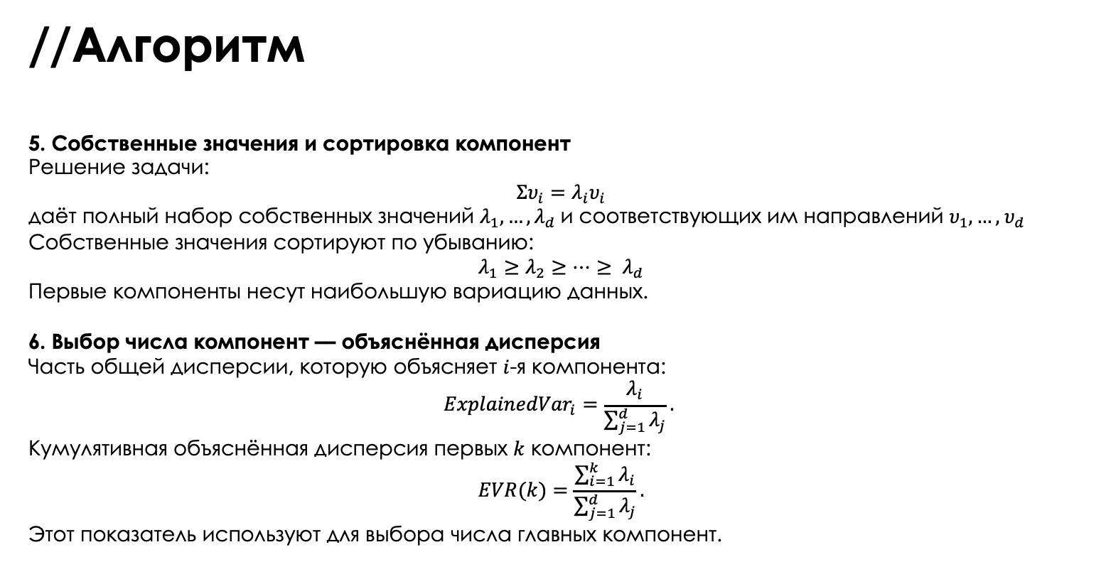
//Алгоритм
5. Собственные значения и сортировка компонент
Решение задачи:
$${Συ}_{i}=λ_{i}υ_{i}$$
даёт полный набор собственных значений $λ_{1},…,λ_{d}$и соответствующих им направлений $υ_{1}, …,$ $υ_{d}$
Собственные значения сортируют по убыванию:
$$λ_{1}≥λ_{2}≥…≥ λ_{d}$$
Первые компоненты несут наибольшую вариацию данных.
6. Выбор числа компонент –– объяснённая дисперсия
Часть общей дисперсии, которую объясняет $i$-я компонента:
$${ExplainedVar}_{i}=\frac{λ_{i}}{\sum_{j=1}^{d}{λ_{j}}}.$$
Кумулятивная объяснённая дисперсия первых $k$ компонент:
$$EVR(k)=\frac{\sum_{i=1}^{k}{λ_{i}}}{\sum_{j=1}^{d}{λ_{j}}}.$$
Этот показатель используют для выбора числа главных компонент.

Slide 8

//Алгоритм
7. Матрица главных компонент
Выбираем первые k собственных векторов:
$$V_{k}=\left[ \begin{matrix}υ_{1} & υ_{2}\end{matrix} \begin{matrix}… & υ_{k}\end{matrix} \right].$$
Матрица $V_{k}:$
ортонормированная ${V_{k}}^{T}V_{k}=I_{k},$
задаёт новое $k$–мерное ортогональное пространство признаков.
8. Преобразование данных
Переход в пространство главных компонент:
$$Z=X_{std}V_{k},$$
где $Z$ - новая матрица признаков;
размерность данных уменьшена с $d$до $k$;
признаки становятся некоррелированными;
первые столбцы $Z$ - наиболее информативные направления данных.

Slide 9
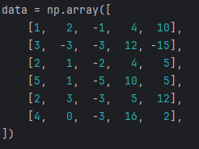
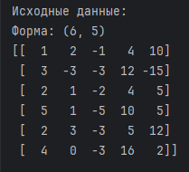

//Пример
Напишем пример реализации метода PCA на python с использованием библиотек :
numpy
matplotlib
Наши входные данные будут следующими :
6 исходных образцов $S_{1}, S_{2}, S_{3}, S_{4}, S_{5}, S_{6}$, у каждого по 5 признаков

Slide 10
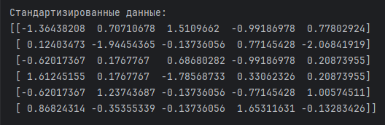
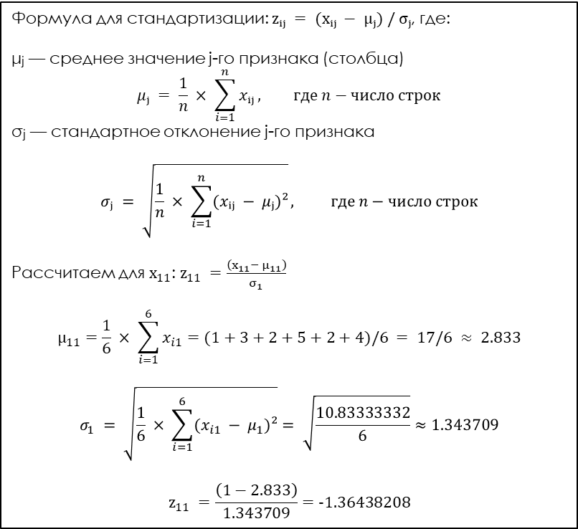
//Шаг (1) Стандартизация
Цель : Привести все признаки к одинаковому масштабу
Формула для стандартизации: $zᵢⱼ = (xᵢⱼ − μⱼ) / σⱼ$, где:
μⱼ — среднее значение j-го признака (столбца)
$$μⱼ = \frac{1}{n} × \sum_{i=1}^{n}{xᵢⱼ}, где n−число строк$$
σⱼ — стандартное отклонение j-го признака
$$σⱼ = \sqrt{\frac{1}{n} × \sum_{i=1}^{n}{(xᵢⱼ − μⱼ)²}}, где n−число строк$$
Рассчитаем для $x_{11}$: $z_{11} =\frac{\left(x_{11}− μ_{11}\right)}{σ_{1}}$
$$μ_{11}=\frac{1}{6} × \sum_{i=1}^{6}{x_{i1}}=(1+3+2+5+2+4)/6 = 17/6 ≈ 2.833$$
$$σ_{1} = \sqrt{\frac{1}{6} × \sum_{i=1}^{6}{(x_{i1} − μ_{1})²}}= \sqrt{\frac{10.83333332}{6}}≈1.343709$$
$$z_{11} =\frac{\left(1−2.833\right)}{1.343709}=−1.36438208$$

Slide 11
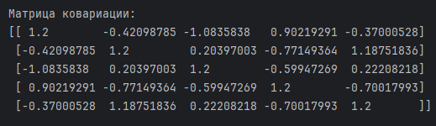
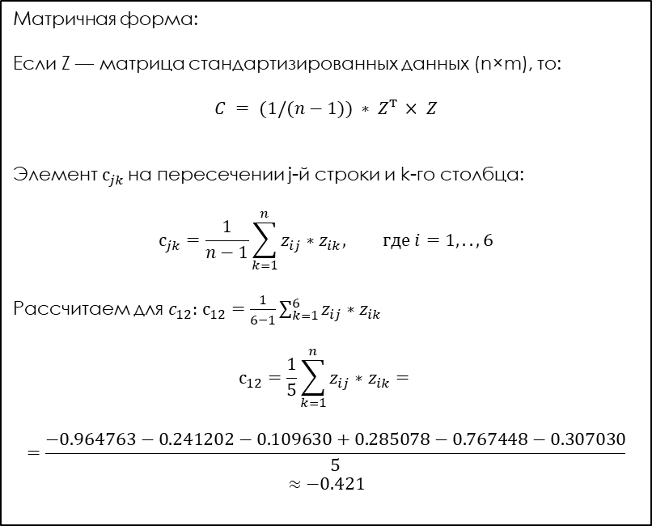
//Шаг (2) Матрица ковариации
Цель : Найти связи между признаками
Матричная форма:
Если Z — матрица стандартизированных данных (n×m), то:
$$C = (1/(n−1)) ∗ Zᵀ × Z$$
Элемент $с_{jk}$на пересечении j-й строки и k-го столбца:
$$с_{jk}=\frac{1}{n−1}\sum_{k=1}^{n}{z_{ij}∗z_{ik}, где i=1,.., 6}$$
Рассчитаем для $c_{12}:$ $с_{12}=\frac{1}{6−1}\sum_{k=1}^{6}{z_{ij}∗z_{ik}}$
$$с_{12}=\frac{1}{5}\sum_{k=1}^{n}{z_{ij}∗z_{ik}= }$$
$$=\frac{\text{−0.964763 − 0.241202 − 0.109630 + 0.285078 − 0.767448 − 0.307030}}{5}$$
$$\text{≈ −0.421}$$

Slide 12
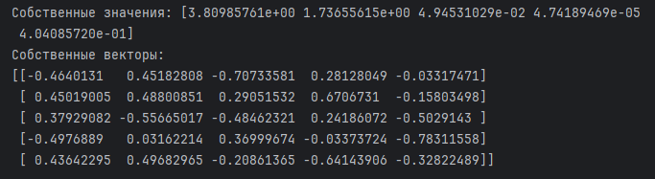
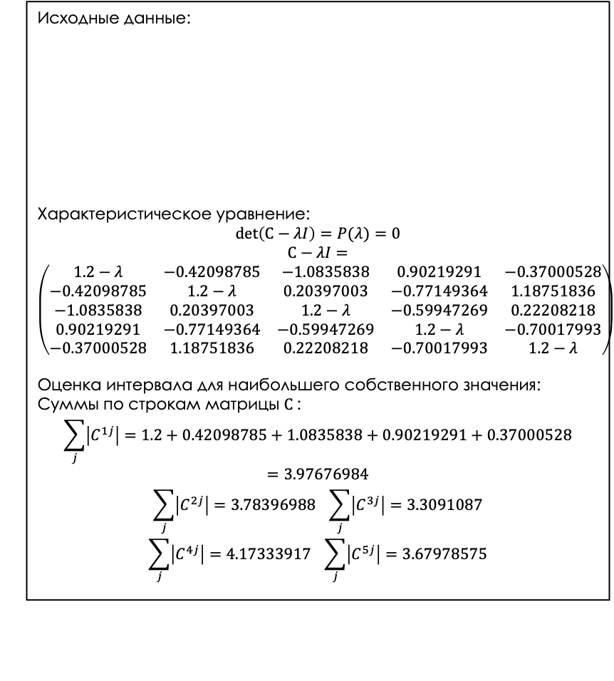
//Шаг (3) Собственные значения и векторы
Результат : eigenvalues - важность направлений;
eigenvectors - главные направления
Исходные данные:
Характеристическое уравнение:
$$det\left(C−λI\right)=P(λ)=0$$
$$C−λI=$$
$$\left(\begin{matrix}1.2−λ & −0.42098785 & −1.0835838 & 0.90219291 & −0.37000528 \\ −0.42098785 & 1.2−λ & 0.20397003 & −0.77149364 & 1.18751836 \\ −1.0835838 & 0.20397003 & 1.2−λ & −0.59947269 & 0.22208218 \\ 0.90219291 & −0.77149364 & −0.59947269 & 1.2−λ & −0.70017993 \\ −0.37000528 & 1.18751836 & 0.22208218 & −0.70017993 & 1.2−λ\end{matrix}\right)$$
Оценка интервала для наибольшего собственного значения:
Суммы по строкам матрицы $C$:
$$\sum_{j}{\left|C^{1j}\right|}=1.2+0.42098785+1.0835838+0.90219291+0.37000528=3.97676984$$
$$\sum_{j}{\left|C^{2j}\right|}=3.78396988 \sum_{j}{\left|C^{3j}\right|}=3.3091087$$
$$\sum_{j}{\left|C^{4j}\right|}=4.17333917 \sum_{j}{\left|C^{5j}\right|}=3.67978575$$

Slide 13
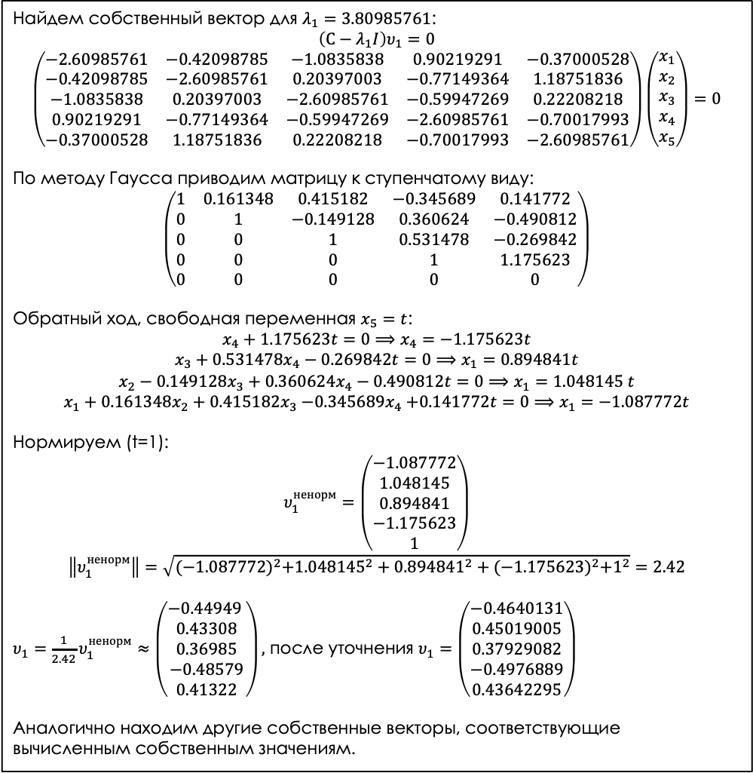
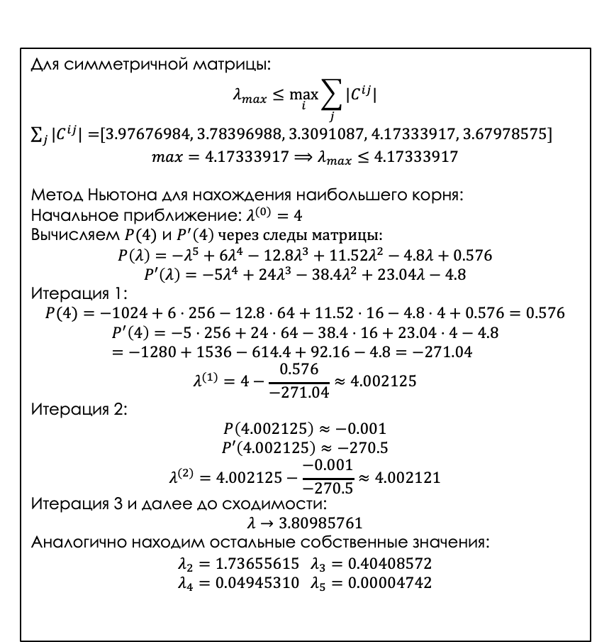
Найдем собственный вектор для $λ_{1}=3.80985761$:
$$\left(С−λ_{1}I\right)υ_{1}=0 \\ \left(\begin{matrix}−2.60985761 & −0.42098785 & −1.0835838 & 0.90219291 & −0.37000528 \\ −0.42098785 & −2.60985761 & 0.20397003 & −0.77149364 & 1.18751836 \\ −1.0835838 & 0.20397003 & −2.60985761 & −0.59947269 & 0.22208218 \\ 0.90219291 & −0.77149364 & −0.59947269 & −2.60985761 & −0.70017993 \\ −0.37000528 & 1.18751836 & 0.22208218 & −0.70017993 & −2.60985761\end{matrix}\right)\left(\begin{aligned}x_{1} \\ x_{2} \\ x_{3} \\ x_{4} \\ x_{5}\end{aligned}\right)=0$$
По методу Гаусса приводим матрицу к ступенчатому виду:
$$\left(\begin{matrix}1 & 0.161348 & 0.415182 & −0.345689 & 0.141772 \\ 0 & 1 & −0.149128 & 0.360624 & −0.490812 \\ 0 & 0 & 1 & 0.531478 & −0.269842 \\ 0 & 0 & 0 & 1 & 1.175623 \\ 0 & 0 & 0 & 0 & 0\end{matrix}\right)$$
Обратный ход, свободная переменная $x_{5}=t$:
$$x_{4}+1.175623t=0⟹x_{4}=−1.175623t$$
$$x_{3}+{0.531478x}_{4}−0.269842t=0⟹x_{1}=0.894841t$$
$$x_{2}−0.149128x_{3}+{0.360624x}_{4}−0.490812t=0⟹x_{1}=1.048145 t$$
$$x_{1}+0.161348x_{2}+0.415182x_{3}{−0.345689x}_{4}+0.141772t=0⟹x_{1}=−1.087772t$$
Нормируем (t=1):
$$υ_{1}^{ненорм}=\left(\begin{aligned}−1.087772 \\ 1.048145 \\ 0.894841 \\ −1.175623 \\ 1\end{aligned}\right)$$
$$\left\|υ_{1}^{ненорм}\right\|=\sqrt{{(−1.087772)}^{2}+{1.048145}^{2}+{0.894841}^{2}+{(−1.175623)}^{2}+1^{2}}=2.42$$
${υ_{1}=\frac{1}{2.42}υ}_{1}^{ненорм}≈\left(\begin{aligned}−0.44949 \\ 0.43308 \\ 0.36985 \\ −0.48579 \\ 0.41322\end{aligned}\right),$ после уточнения $υ_{1}=\left(\begin{aligned}−0.4640131 \\ 0.45019005 \\ 0.37929082 \\ −0.4976889 \\ 0.43642295\end{aligned}\right)$
Аналогично находим другие собственные векторы, соответствующие вычисленным собственным значениям.
Для симметричной матрицы:
$$λ_{max}≤\max_{i}{\sum_{j}{|C^{ij}|}}$$
$\sum_{j}{|C^{ij}|}=$[3.97676984, 3.78396988, 3.3091087, 4.17333917, 3.67978575]
$$max=4.17333917⟹λ_{max}≤4.17333917$$
Метод Ньютона для нахождения наибольшего корня:
Начальное приближение: $λ^{(0)}=4$
Вычисляем $P(4)$ и $P^{′}\left(4\right) через следы матрицы:$
$$P\left(λ\right)=−λ^{5}+6λ^{4}−12.8λ^{3}+11.52λ^{2}−4.8λ+0.576$$
$$P′\left(λ\right)=−5λ^{4}+24λ^{3}−38.4λ^{2}+23.04λ−4.8$$
Итерация 1:
$$P(4)=−1024+6⋅256−12.8⋅64+11.52⋅16−4.8⋅4+0.576=0.576$$
$$P^{′}\left(4\right)=−5⋅256+24⋅64−38.4⋅16+23.04⋅4−4.8=−1280+1536−614.4+92.16−4.8=−271.04$$
$$λ^{(1)}=4−\frac{0.576}{−271.04}≈4.002125$$
Итерация 2:
$$P\left(4.002125\right)≈−0.001$$
$$P′\left(4.002125\right)≈−270.5$$
$$λ^{(2)}=4.002125−\frac{−0.001}{−270.5}≈4.002121$$
Итерация 3 и далее до сходимости:
$$λ→3.80985761$$
Аналогично находим остальные собственные значения:
$$λ_{2}=\text{1.73655615} λ_{3}=0.40408572$$
$$λ_{4}=\text{0.04945310} λ_{5}=\text{0.00004742}$$

Slide 14

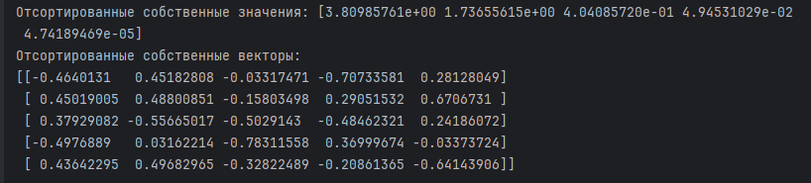

//Шаг (4) Сортировка по важности
Цель : Упорядочить компоненты от самой важной
к наименее важной
Исходные данные :
Сравниваем значения и получаем порядок по убыванию:
[0, 1, 4, 2, 3]
Применяем индексы [0, 1, 4, 2, 3] к исходному массиву (берем значения в данном порядке):
$$λ^{∗}=\{\text{3.80985761, 1.73655615, 0.40408572, 0.04945310, 0.00004742}\text{\}}$$
Применяем порядок [0, 1, 4, 2, 3] к матрице исходных собственных векторов (берем столбцы в данном порядке):
$$V^{∗}=$$
$$[[−0.4640131 0.45182808 −0.03317471 −0.70733581 0.28128049]$$
$$[ 0.45019005 0.48800851 −0.15803498 0.29051532 0.6706731 ]$$
$$[ 0.37929082 −0.55665017 −0.5029143 −0.48462321 0.24186072]$$
$$[−0.4976889 0.03162214 −0.78311558 0.36999674 −0.03373724]$$
$$[ 0.43642295 0.49682965 −0.32822489 −0.20861365 −0.64143906]]$$

Slide 15
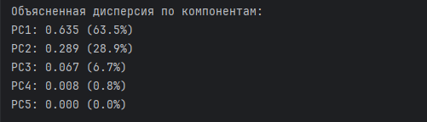
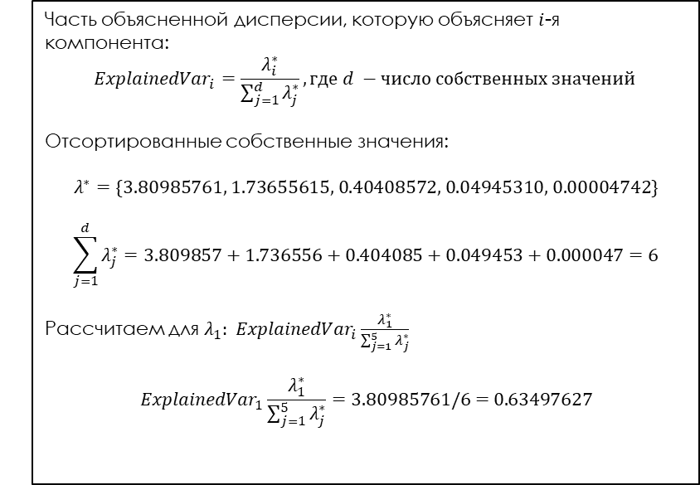
//Шаг (5) Объясненная дисперсия
Цель : Вычислить значимость каждой компоненты
Часть объясненной дисперсии, которую объясняет $i$-я компонента:
$${ExplainedVar}_{i}=\frac{λ_{i}^{∗}}{\sum_{j=1}^{d}{λ_{j}^{∗}}}, где d −число собственных значений$$
Отсортированные собственные значения:
$$λ^{∗}=\{\text{3.80985761, 1.73655615, 0.40408572, 0.04945310, 0.00004742}\text{\}}$$
$$\sum_{j=1}^{d}{λ_{j}^{∗}=\text{3.809857 + 1.736556 + 0.404085 + 0.049453 + 0.000047}=6}$$
Рассчитаем для $λ_{1}: {ExplainedVar}_{i}\frac{λ_{1}^{∗}}{\sum_{j=1}^{5}{λ_{j}^{∗}}}$
$${ExplainedVar}_{1}\frac{λ_{1}^{∗}}{\sum_{j=1}^{5}{λ_{j}^{∗}}}=\text{3.80985761}\text{/6 = 0.63497627}$$

Slide 16

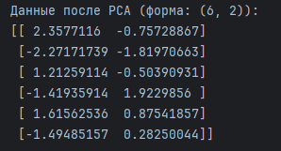
//Шаг (6) Преобразование данных
Результат: 6×5 → 6×2 (сжали данные в 2.5 раза)

Slide 17
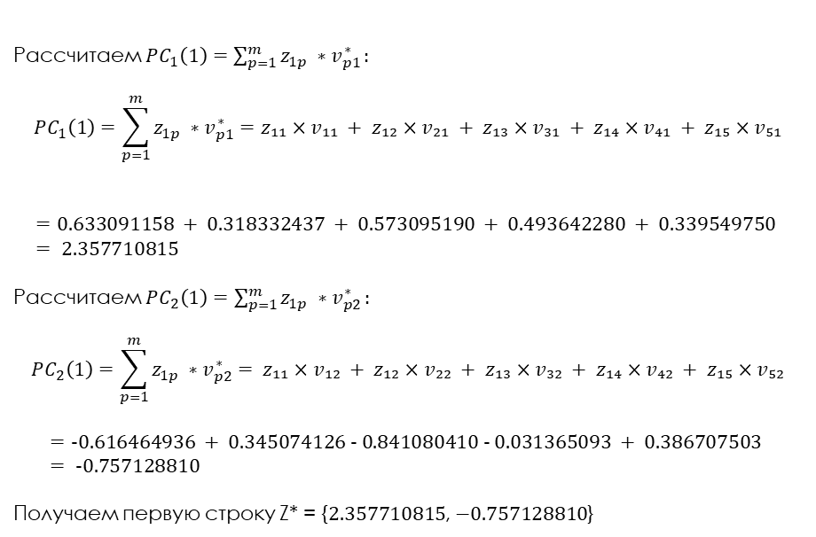
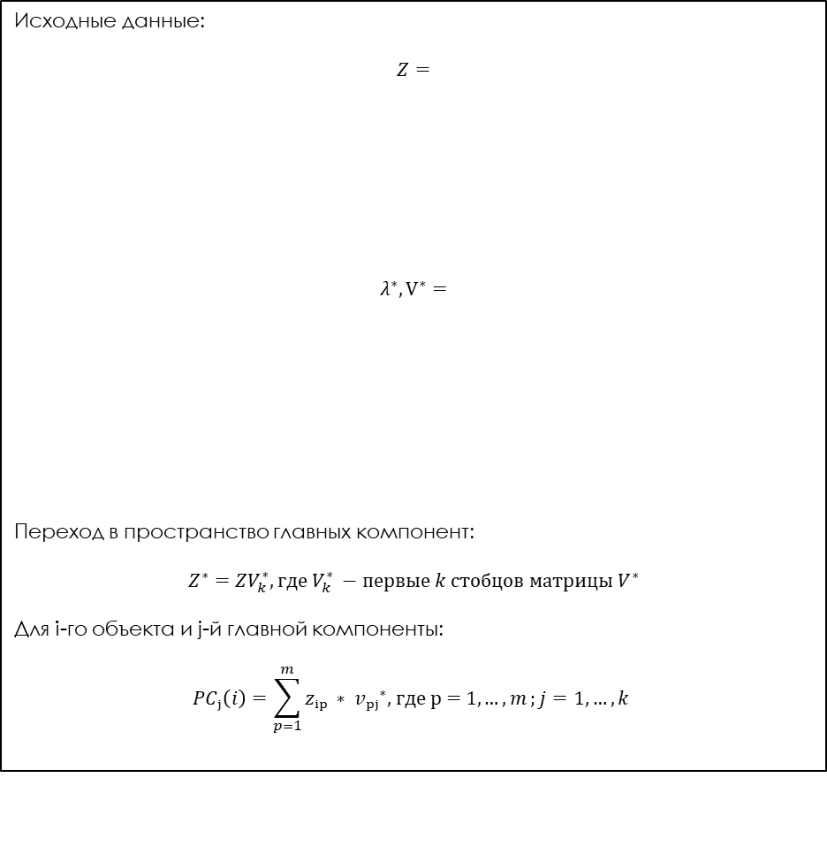
Исходные данные:
$$Z=$$
$$λ^{∗}, V^{∗}=$$
Переход в пространство главных компонент:
$$Z^{∗}=ZV_{k}^{∗}, где V_{k}^{∗} −первые k стобцов матрицы V^{∗}$$
Для i-го объекта и j-й главной компоненты:
$$PCⱼ\left(i\right)=\sum_{p=1}^{m}{zᵢₚ ∗ vₚⱼ^{∗}\text{, }\text{где} \text{p}\text{ = 1}, …, m};j=1,…, k$$
Рассчитаем $PC_{1}\left(1\right)=\sum_{p=1}^{m}{z_{1p} ∗v_{p1}^{∗}}:$
$$PC_{1}\left(1\right)=\sum_{p=1}^{m}{z_{1p} ∗v_{p1}^{∗}}=z₁₁×v₁₁ + z₁₂×v₂₁ + z₁₃×v₃₁ + z₁₄×v₄₁ + z₁₅×v₅₁$$
$$=0.633091158 + 0.318332437 + 0.573095190 + 0.493642280 + 0.339549750 = 2.357710815$$
Рассчитаем $PC_{2}\left(1\right)=\sum_{p=1}^{m}{z_{1p} ∗v_{p2}^{∗}}:$
$$PC_{2}\left(1\right)=\sum_{p=1}^{m}{z_{1p} ∗v_{p2}^{∗}}= z₁₁×v₁₂ + z₁₂×v₂₂ + z₁₃×v₃₂ + z₁₄×v₄₂ + z₁₅×v₅₂$$
$$=−0.616464936 + 0.345074126 − 0.841080410 − 0.031365093 + 0.386707503 = −0.757128810$$
Получаем первую строку Z* = {$2.357710815$, $−0.757128810$}

Slide 18

//Шаг (7) Общая объясненная дисперсия
Цель: Оценить эффективность сжатия данных
Исходные данные: $ExplainedVar$ =
Общая объясненная дисперсия:
$$TotalExplainedVar=\frac{\sum_{i=1}^{k}{ExplainedVar_{i}}}{\sum_{i=1}^{m}{ExplainedVar_{i}}}$$
Рассчитаем для k=2:
$$\sum_{i=1}^{2}{ExplainedVar_{i}}=3.80985761 + 1.73655615 = 5.54641376$$
$$\sum_{i=1}^{5}{ExplainedVar_{i}=}0.63497627 + 0.28942603 + 0.06734762, 0.00824218 + 0.0000079 = 6$$
$$TotalExplainedVar=\frac{5.54641376}{6}=0.92440229$$

Slide 19
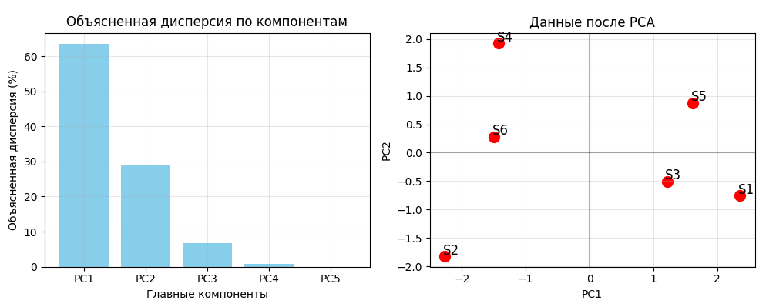
//Итог
Уменьшили размерность с 5 до 2 (в 2.5 раза)
Сохранили 92.4% информации
Потеряли только 7.6% информации
Получили визуализацию многомерных данных

Slide 20
//Заключение
PCA преобразует исходные данные в новое пространство признаков, где сохраняется основная вариация и устраняется избыточность. Главные компоненты отражают ключевые направления изменения данных и позволяют существенно снизить размерность без заметной потери информации.
Метод обеспечивает компактное, понятное и информативное представление данных, упрощая
их анализ, визуализацию и последующее моделирование.

